Slide 1
НЕСТАНДАРТНЫЕ ФОРМЫ ПРОВЕДЕНИЯ УРОКОВ
КАК СРЕДСТВО АКТИВИЗАЦИИ ПОЗНАВАТЕЛЬНОЙ ДЕЯТЕЛЬНОСТИ УЧАЩИХСЯ
В УСЛОВИЯХ РАЗВИВАЮЩЕГО ОБУЧЕНИЯ
Верхушина Г.Г. СОШ №2, г.Стародуб,2012г

Slide 2
научить добывать знания в процессе
поисковой деятельности
решать учебную задачу творчески
контролировать и оценивать свои знания и умения
обнаруживать и фиксировать свою недостаточность
умение осуществлять рефлексию

Slide 3
« Интерес к учению есть там, где есть вдохновение, рождающееся от успеха»
В.А. Сухомлинский

Slide 4
«Доска и мел – наши главные инструменты, но хочется чего-то большего…»

Slide 5
Нестандартный урок- это
« импровизированное учебное занятие, имеющее нетрадиционную структуру»
По И.П. Подвласову

Slide 6
Уроки в форме соревнования и игр
урок-турнир
урок-эстафета
урок-конкурс
КВН
деловая игра
урок-викторина
ролевая игра

Slide 7
Уроки, основанные на формах, жанрах и методах работы
мозговая атака
урок-исследова-ние
урок-изобретательство
урок-репортаж
урок-рецензия

Slide 8
Уроки, основанные на нетрадиционной организации учебного материала
урок мудрости
урок-откровение
урок-блок

Slide 9
Уроки-публичные формы общения
дискуссия
аукцион
телепере-дача
«устный журнал»
телемост
«живая газета»

Slide 10
Уроки, опирающиеся на фантазию
урок-сказка
урок-сюрприз
урок-подарок
урок-путешест-вие

Slide 11
Уроки, основанные на имитации деятельности учреждений и организаций
урок-суд
урок-следствие
урок-цирк
урок-трибунал

Slide 12
Перенесённые в рамки урока
формы внеклассной работы
урок-театрали-зация
«посидел-ки»
урок-диспут
«следствие ведут знатоки»
урок-концерт

Slide 13
Интегрированные уроки
Трансформация традиционных способов организации урока
парный опрос
экспресс-
опрос
урок-
зачёт
телеурок
без телевидения

Slide 14




1
1
6
3
1
1
1
1
6
3
6
3
1
1
3
6
1
1
1
6
6
6
Notes:
Сравнение дробей с одинаковыми числителями

Slide 15




Slide 16


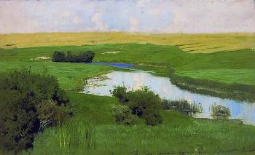
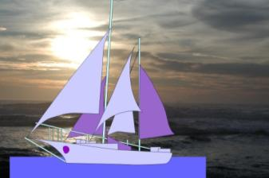
Логическая полянка
Речка Сосчитай-ка
Океан Знаний

Slide 17
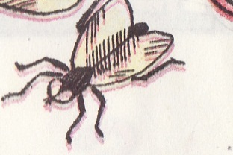


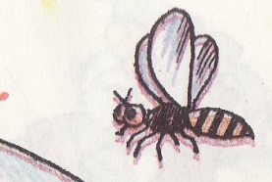
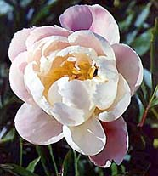
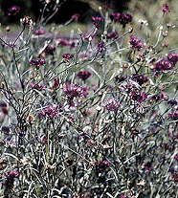


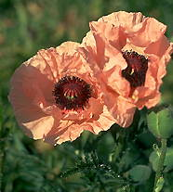
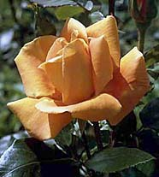



Slide 18
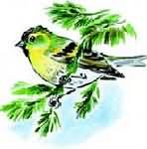






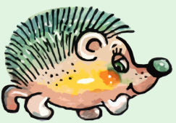

Ж. раф, морж . , уж . ,
мыш . , ёж . к, стриж . , чиж . .
и
и
и
и
и
и
и
Пассажиры, усаживайтесь в вагоны.
Жишино

Slide 19

и
и
Пчела жужж . т. Змея ш . пит. А лежебока рыж . й кот
Отлежал себе ж . вот.
и
и
Проезжаем рощу.
Жишино

Slide 20

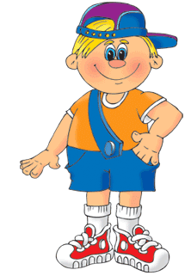
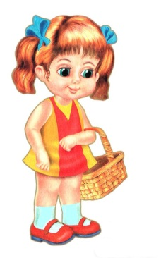

Slide 21

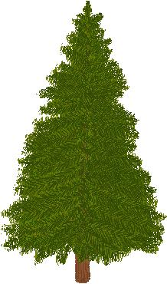
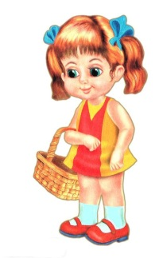
Лес безударных гласных
К..рмить,
х..л..да,
пр..мая,
в..с..лит,
с..рить,
сн..говик,
б..жать.
Алгоритм
Проверка

Slide 22

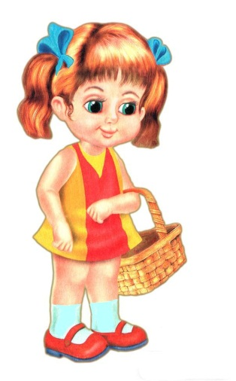
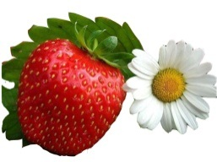







Поляна непроизносимых согласных
образовавшийся из дерева
не быть в данном месте
путешествие на чем-либо
относящийся к области
приспособление для восхождения
люди одинакового возраста
относящийся к крепости
приветствие при встрече
центральный орган человека
торжественное мероприятие
говорящий неправду
говорящий правду
приятный на вкус
служащий для проезда
относящийся к кости
любящий повелевать
выраженный словами
принимать участие
принесший весть
вызывающий интерес
сверкнуть
чудный
ощущать
гневный
затрещать
очаровательный
запоздалый
знаменитый
белая бабочка
веселый
небесное светило
страшный

Slide 23
Тема: «Три склонения имен существительных».
Узнал по улыбке (Д.п.)
Обратился к помощи (Д.п.)
Пожелал дедушке (Д.п.)
Оделся к зарядке (Д.п.)
Полезно организму (Д.п.)
Следовать добру (Д.п.)
Благодаря любви (Д.п.)
-Определите падеж. Выделите окончания у существительных.
Как вы думаете, почему падежи одинаковые, а окончания отличаются?
-Какую работу предлагаете провести, чтобы решить эту проблему?

Slide 24
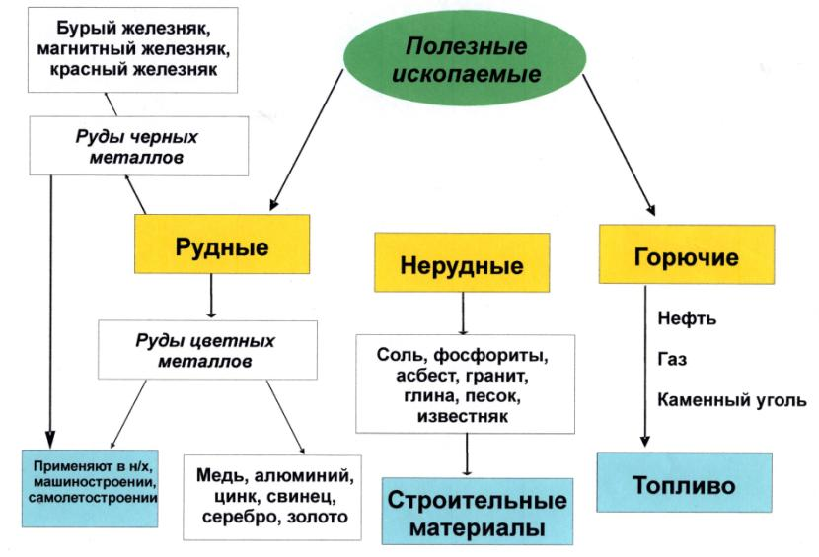
Кластер

Slide 25
Сюжетная таблица
Литературное чтение.
Н.Носов «Заплатка»
Кто? | Что? | Когда? | Где? | Почему?
Бобка | Порвал штаны | Однажды | На заборе | Зацепился
Мама
Ребята
Бобка

Slide 26
Синквейн
Первая строка – существительное, тема синквейна.
Вторая строка – два прилагательных, описывающих тему.
Третья строка – три глагола: действия, которые производит существительное.
Четвертая строка – фраза из 4-х слов, передающая ваше отношение к существительному.
Пятая строка – синоним существительного или ваши ассоциации к этому слову.

Slide 27
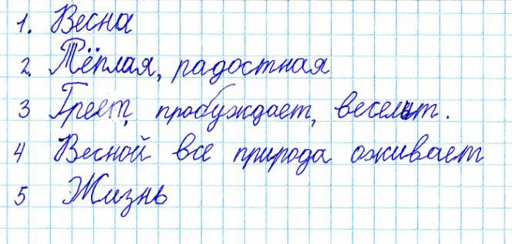
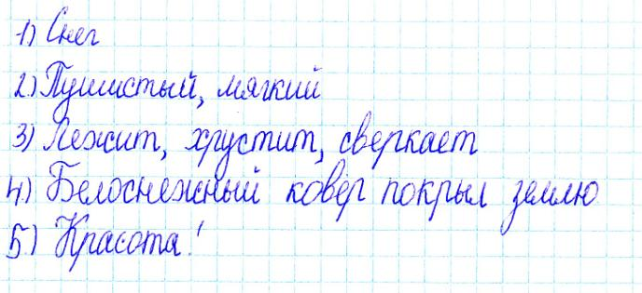

Slide 28
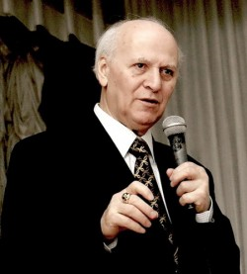
«Проявляйте живой интерес к жизни ребенка, к его радостям, огорчениям, стремлениям, успехам, неудачам, к его личностным переживаниям, при необходимости содействуйте, выражайте ему «сорадость», «сочувствие» или «вызывайте доверие и искренность ребенка к вам вашей доверительностью и искренностью к нему», «выражайте живой интерес к увлечениям отдельных детей», «удивляйтесь, восхищайтесь, радуйтесь, когда тот или иной ребенок совершает достойный поступок, проявляет смекалку»
Ш. А. Амонашвили

Slide 29
Спасибо
за
Внимание!

